Slide 1
丁家桥校区物业年终报告
新鸿运物业 李 丽
2024年12月

Slide 2
南京新鸿运物业服务股份有限公司
创立于1995年11月。
2004年获国家一级物业管理资质企业。
2015年9月1日“新三版”挂牌上市（股票代码：833440）。
2011年获得“江苏省物业服务业综合实力50强企业”第2名。
2014年获江苏省物管企业综合实力第3名。
2012-2022年五次获“中国物业服务百强”称号，
2022年排名第38位。
公司管理物业项目面积近1千万㎡，包括政府办公楼、写字楼、商务楼、商住楼、住宅、文化场馆、展览馆、学校、医院等。

Slide 3
目录
01
安保部工作
02
保洁部工作
工程部工作
03
工程部工作
客服及各场馆服务
04
客服及各场馆服务
特色活动
05
明年上半年工作计划
06
06

Slide 4
安保部工作
第 一 章

Slide 5
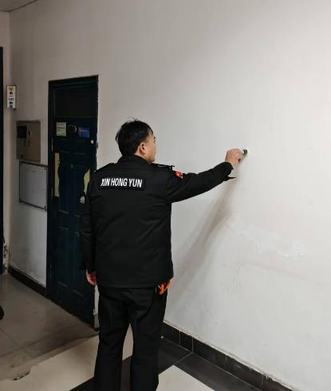
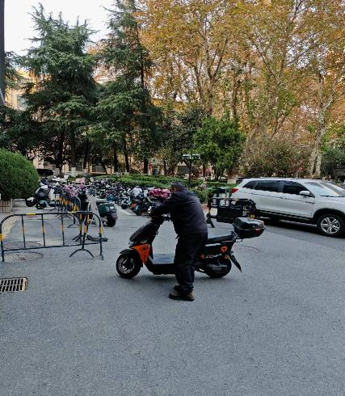
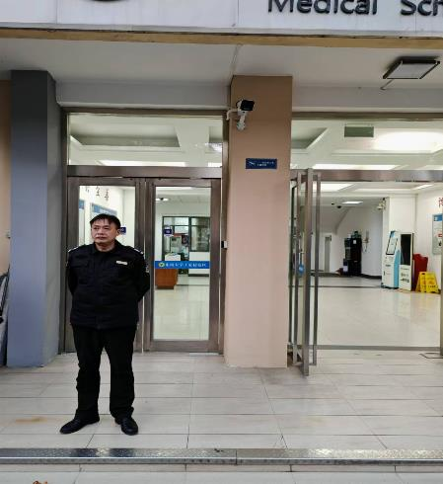
物业安保主要工作是负责楼宇的安全值守、巡视工作。
每天需要白天门岗固定值班、晚上巡逻打点制度，包括外来人员登记、教室的开关门、装修施工监督管理、故障报修、楼顶进出等事项，值班员每日早晚需在楼宇门口执行早迎晚送。
安保人员通过日常巡视及时发现异常情况，有效避免故障的发生，财产的损失。从6月到11月各楼宇共捡到遗失物品107件，接待外来访客3664人次。

Slide 6
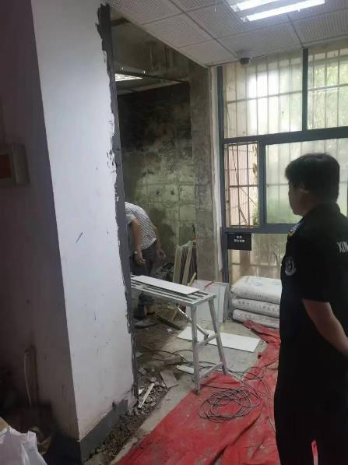
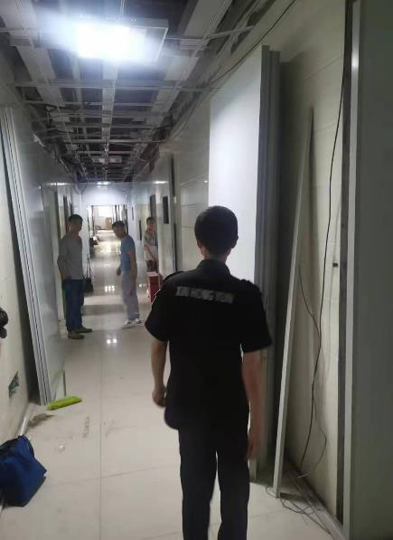
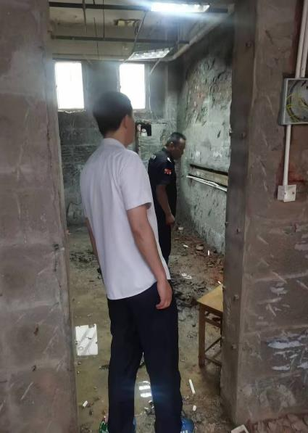
施工监督管理
今年暑假期间校区有综合楼、公卫楼卫生间改造、综合楼南边电梯、图书馆楼顶防水等施工。我们每日对施工人员、施工现场进行巡查，尤其是动火施工，必检查施工证、施工现场准备等确保安全施工、文明施工。

Slide 7
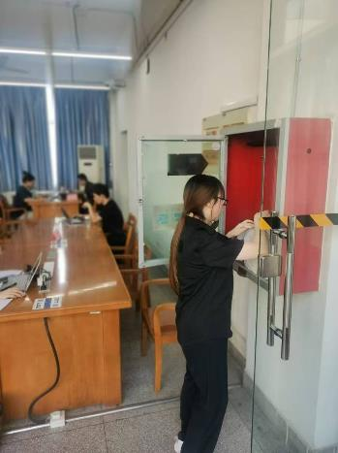
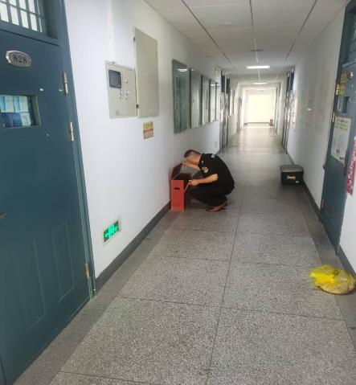
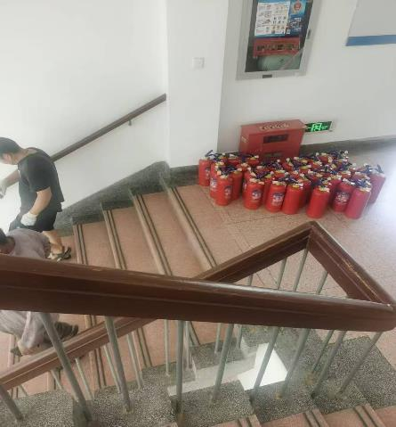
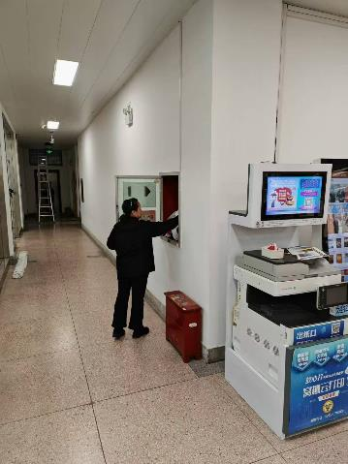
消防安全巡查
值班员还对消防设施实行每日巡查与定期检查相结合的方式，发现问题及时上报维保单位并跟进维修进度，9月份配合校区更换了图书馆、公卫楼、文枢楼等楼宇的灭火器，6月到11月共上报了各类消防设施维修27次。

Slide 8
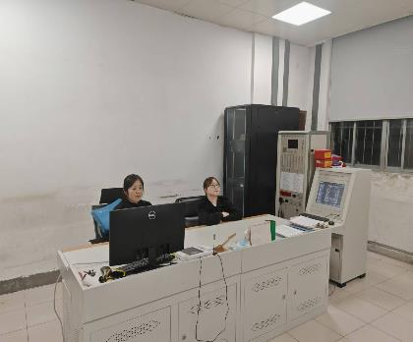
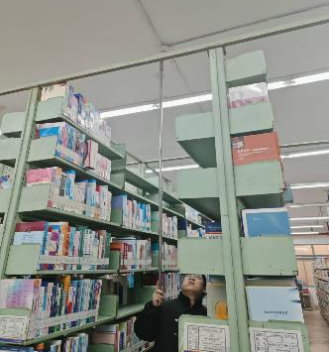
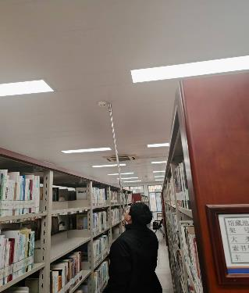
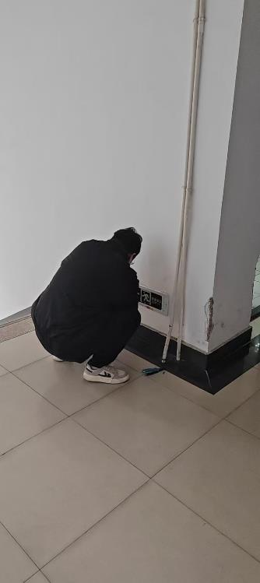
消防安全值守
消防监控室是丁家桥校区各楼宇消防设施设备的监控中心，在保障校区消防安全方面发挥重要的作用，值班人员除了做好24小时值班，还要加强消防设备的每日巡视和每月检查。同时还要配合消防维保单位做好消防设施设备的各项检测工作，确保设施设备的完好，运行正常。6月到11月共处理各类消防报警45次。

Slide 9
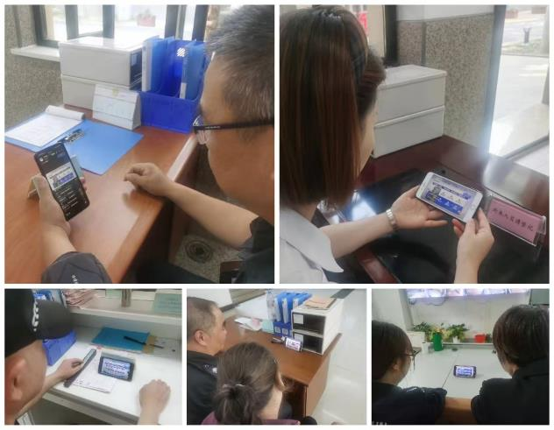
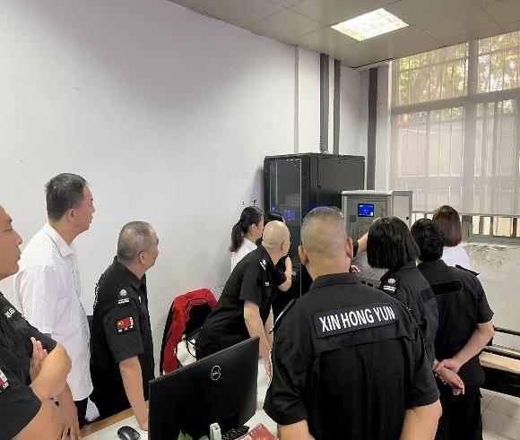
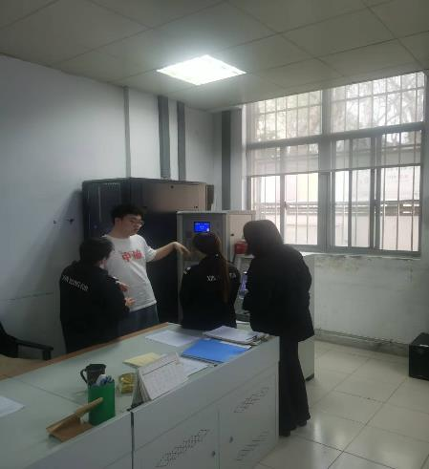
消防安全培训
消防工作除了日常的监控值守、设备设施巡查外，我们还注重对员工的安全培训，经常组织员工观看培训视频，也多次请消防维保单位对值班员进行消防主机操作和发生紧急情况处置流程等方面的培训，从而提高员工的安全意识和对突发事件的处理能力。

Slide 10
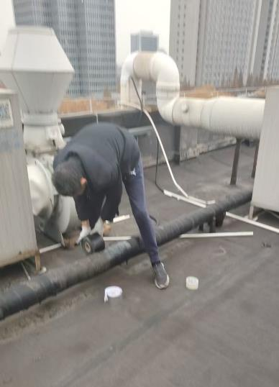
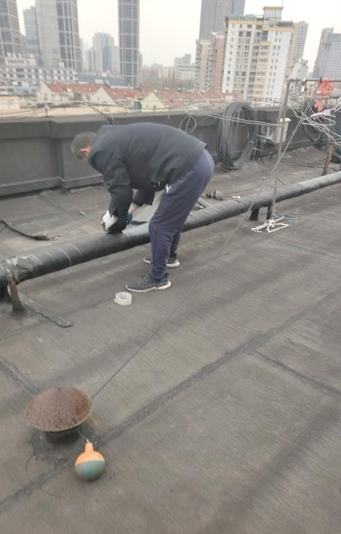
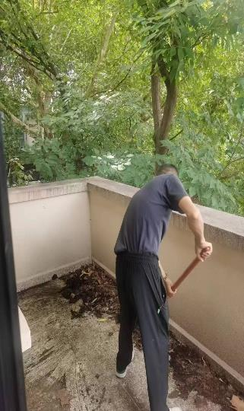
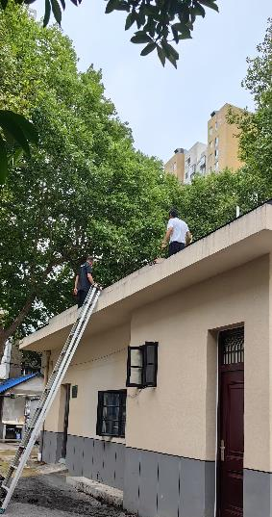
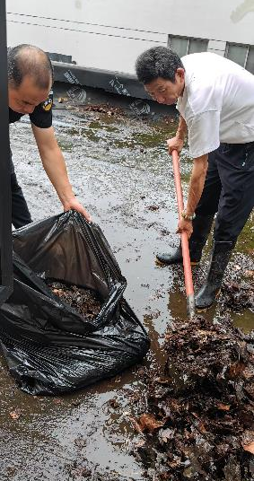
楼顶环境及设施的维护清理
定期安排人员检查楼顶、下水道等，经常组织人员进行清理，保证雨季下水畅通，不堵塞。
冬季来临前，检查校区室外水管的保温层是否有破损，将老化破损的全部重新包裹，做好预防冬季管道冻裂的准备工作

Slide 11
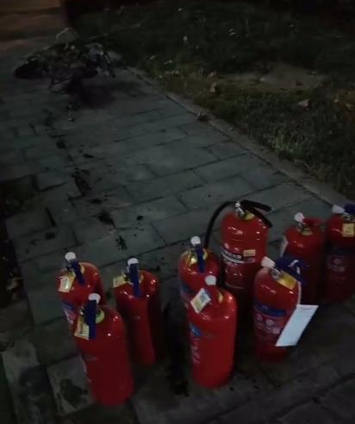
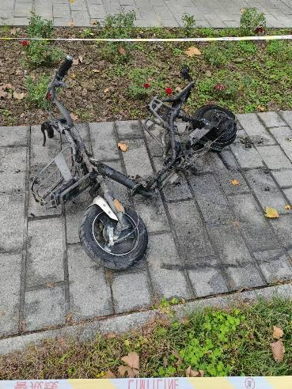
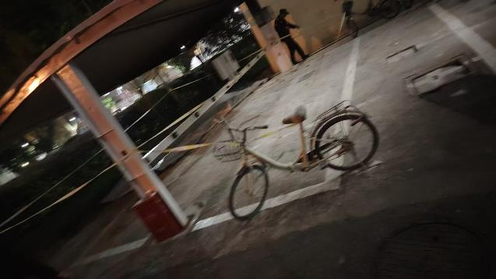
突发事件处理案例
11月12日晚上公卫楼车棚停放的电动车发生自然，值班员许宇清听到异常响声后，第一时间赶到现场，他发现火情可控后（初始阶段），立即用灭火器灭火，切断充电桩电源，并与其他安保人员疏散现场人员，待火被扑灭后，又协同其他人员一起将起火车辆拖至空旷处，有效的阻止了火情的进一步扩散，没有造成更大的损失。
此次事件从安保人员对突发事件的情况判断能力、处理流程的熟悉度以及消防器材的使用等方面都充分说明了平时的培训，演练极为重要，今后我们对这些类工作要经常性，反复性的进行。

Slide 12
保洁部工作
第 二 章

Slide 13
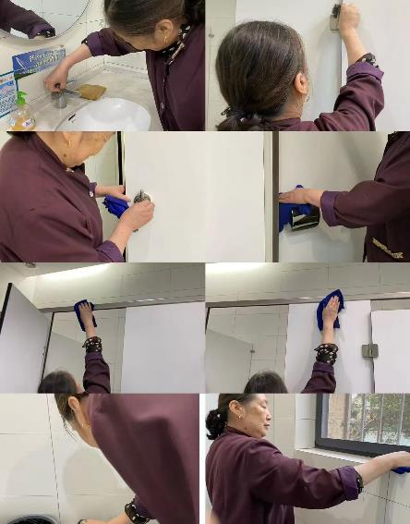
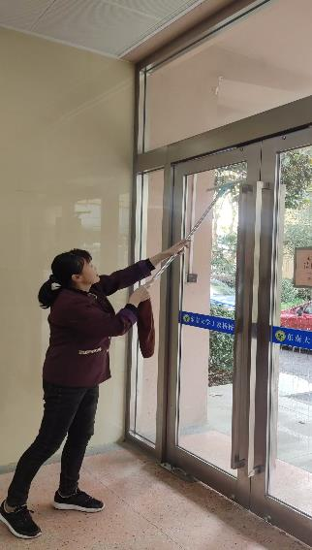
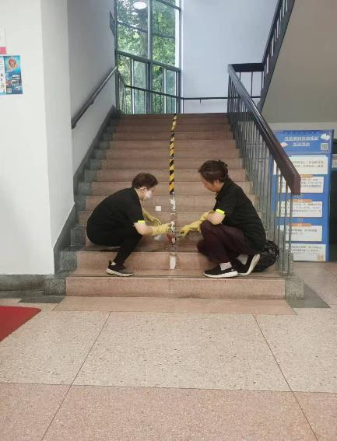
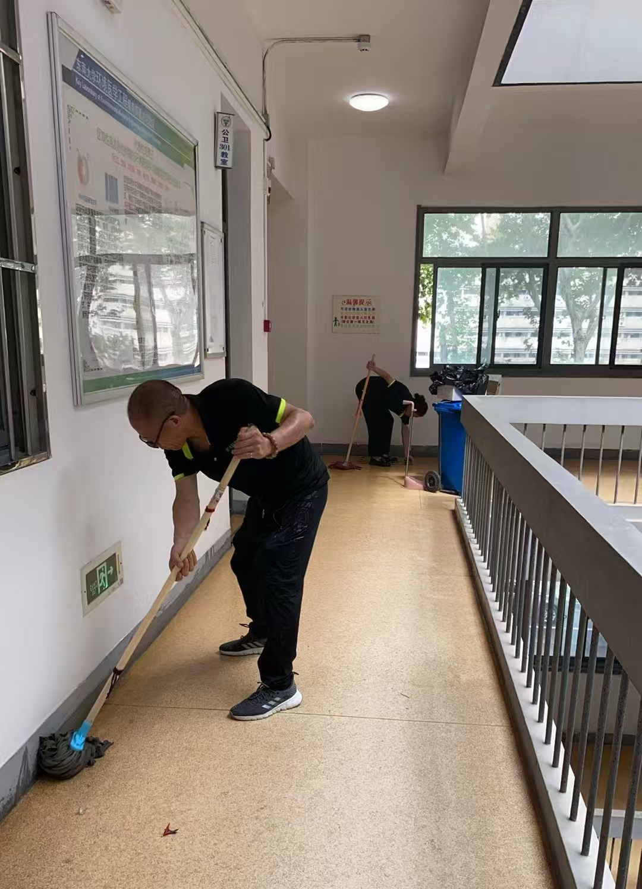
楼内环境清洁
各楼宇内部的保洁员的日常工作都是按照标准流程，步骤以及时间节点来完成的。在这个过程中我们更加注重平时的循环保洁，巡查保洁，同时我们经常性的安排员工之间的交流，把好的工作方法、经验给所有人做分享，这样能够提高所有员工的技能水平，从而为广大师生创造干净整洁的学习和生活环境，这是我们物业保洁部员工共同的工作目标。

Slide 14
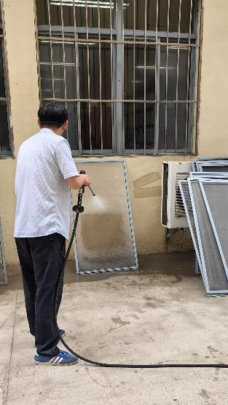
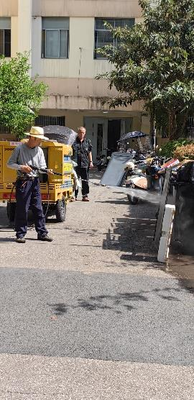
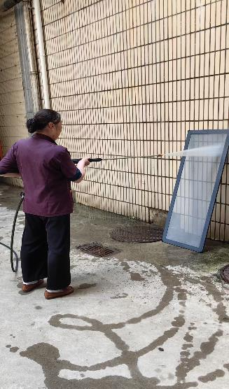
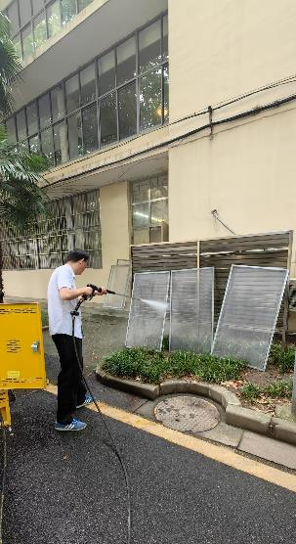
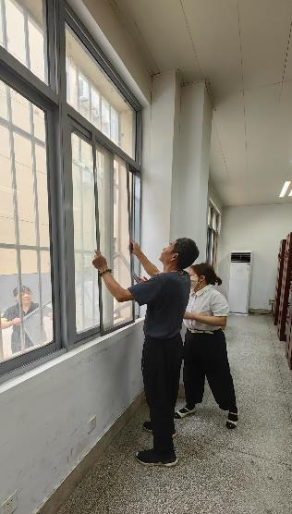
专项清洁，清理
除了日常保洁工作内容按时完成外，对于一些专项保洁工作，我们也根据实际情况不定期的组织员工进行专项清洁，
例如，6月树上毛絮落尽后，我们立即组织员工将楼宇公共区域的所有纱窗全部拆下来清洗一遍。

Slide 15
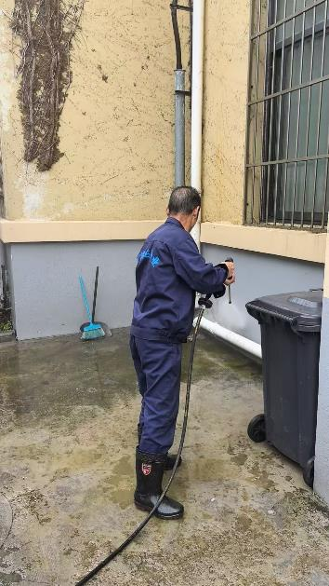
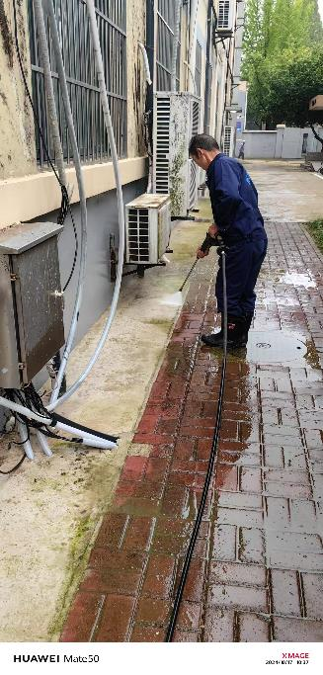
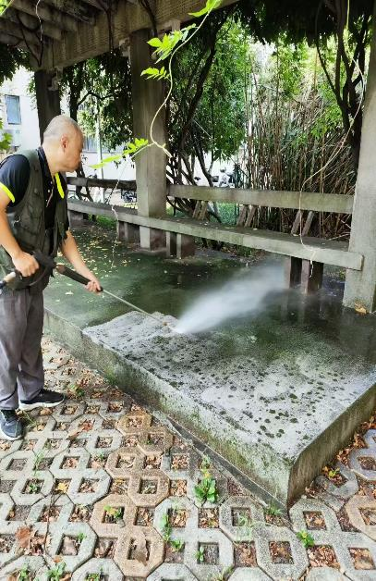
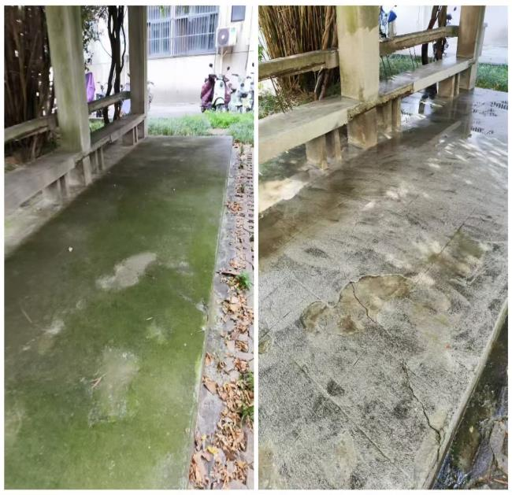
外环境及建筑小品的清洁
1、对校园边角有无法清扫的污渍、青苔等顽固污渍用高压水枪进行重点冲洗，尽量减少卫生死角，改善校园环境。

Slide 16
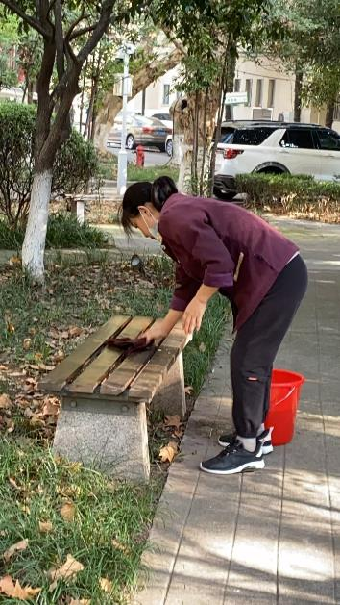
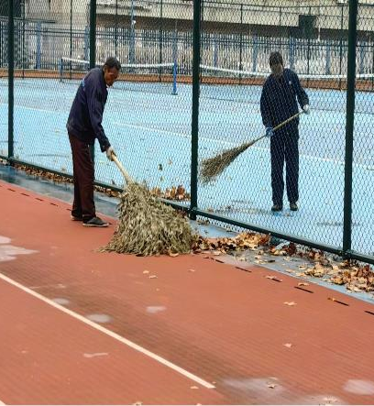
外环境及建筑小品的清洁
2、外场保洁员每日清扫校区道路、花园、操场等，风雨无阻，使用扫地机和高压冲水车等设备，彻底清洁。为保证雨季下水畅通，提前清理道路窨井，管路。

Slide 17
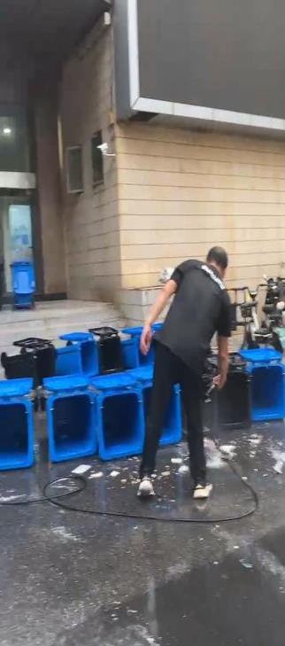
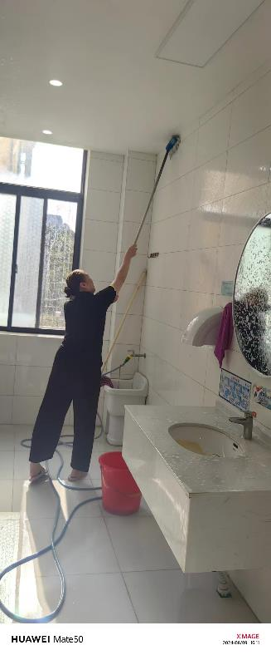
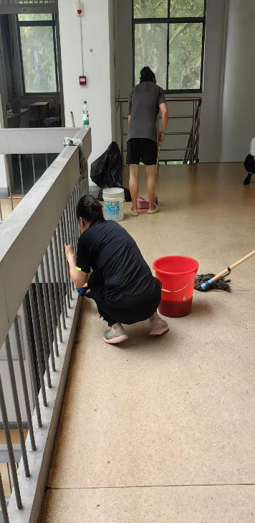
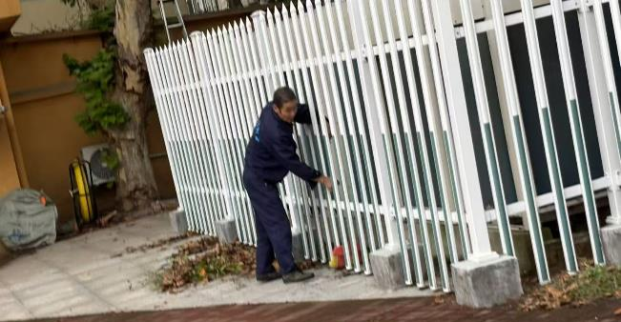
特殊天气，重大活动的保障性清洁
1、在校庆期间、开学之前等重要时期，组织人员对校区进行全面保洁，关注细节处，以干净整洁的环境迎接师生。

Slide 18
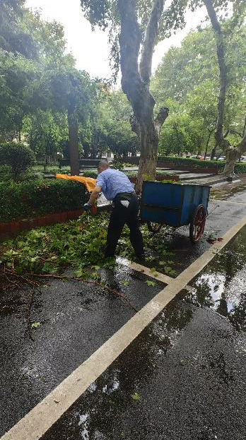
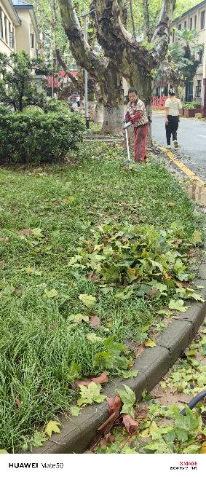
特殊天气，重大活动的保障性清洁
2、9月17日（中秋节）一场台风，校区落满了树枝落叶，外场保洁员、绿化工放弃休息，在岗值班员全部一起，以最快的速度恢复校园的整洁。

Slide 19
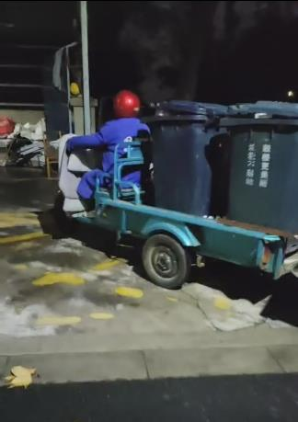
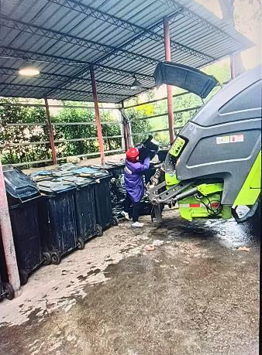
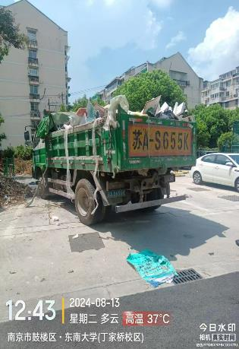
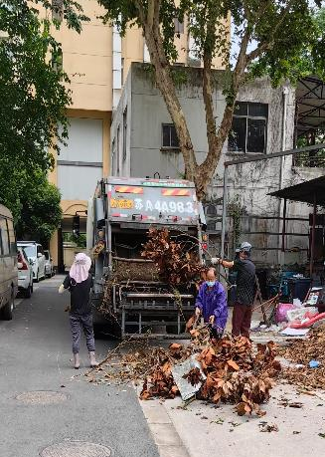
垃圾清运
垃圾清运工作比较繁琐，首先保洁员要将校区各处的垃圾运到垃圾场，再配合环卫所垃圾车将垃圾运走。现在校区每天的垃圾量约60-70桶，全部要做到日产日清，而树叶等绿化垃圾，毛垃圾都是需要单独存放、清运。

Slide 20
绿化工作
校区绿化主要是要定期做好校区绿植日常的保养、杂草清除、修剪等工作，及时除草治虫保持校区绿植良好的生长，在秋冬季节及时修剪枯枝、清扫绿化带落叶保持校园整洁优美的绿化环境， 降温前完成大树刷白，预防病虫害，做好树木过冬工作。

Slide 21
工程部工作
第 三章

Slide 22
日常维护，维修
1、物业工程部负责楼宇公共区域的水电零星维修，工程人员除了完成各类维修任务外，还要对公共区域的照明、水电、路灯等采取定时巡查、工作量相对较大，下半年到目前为止仅仅因为更换材料产生的维修次数约300次

Slide 23
日常维护，维修
2、利用假期对楼宇用电设施进行保养检查

Slide 24
单项维修、改造
3、图书馆因安装电梯，二三楼的开水炉需移到西边并安装水池，方便使用。图书馆安装存包柜，为其提前铺好线路，更换空调围栏，提升环境。

Slide 25
单项维修、改造
4、工程部人员精心修补食堂广场地面破损的地砖
疏通图书馆下水道

Slide 26
单项维修、改造
5、除完成各类日常维修任务外，也经常完成领导安排的临时任务，给校区公卫楼、基一楼增加了两个充电车棚安装喷淋装置

Slide 27
单项维修、改造
6、同学们反映晾衣场晚间照明不够，不方便，工程人员根据实际情况从边上路灯引线为晾衣场安装了2个射灯，解决了晾衣场晚间照明问题。

Slide 28
单项维修、改造
7、为综合楼过道增加2个射灯，解决了过道晚间照明不足的问题

Slide 29
配电房管理
1、 配电房设专职值班电工对其24小时运行值班，持证上岗。
2、 建立运行记录，交接班记录，值班人员定时巡查。
3、 配电房始终保持良好的运行环境，定期清扫清理。
4、 对于突发性的停电（特别是因外网故障停电），值班人员能够及时恢复送电。

Slide 30
客服及各场馆服务
第 四章

Slide 31
教务及会务
配备专门的客服负责教务管理，每日根据校教务处的总课表、临时加课安排值班员及时开关教室，检查、督促保洁员做好教室的清洁工作，确保教学活动的顺利进行。
物业还负责校区会议室的清洁、茶水等各项服务工作，客服都会提前做好准备，保证会议的顺利进行。

Slide 32
场馆管理
物业还负责科技会堂、报告厅、羽毛球馆的开关门、卫生等各项工作，管理员每次都提前做好各项准备工作保障各场馆的顺利使用。

Slide 33
特色活动
第 五 章

Slide 34
贺校庆，迎端午
公司贯彻学校“文化育人、师生为本”的服务理念，注重加强物业与师生员工的共同交流。校庆当天，特举办“贺校庆，迎端午”活动，并精心准备了端午节传统礼品香包和五彩手链作为礼物及“射五毒”的传统游戏，广大师生员工积极参与，和大家一起分享校庆的喜悦，现场排起长队，热闹非凡，受到师生员工的一致好评！

Slide 35
迎接新学期

Slide 36
庆祝教师节
物业为表达对各位老师的尊敬和感激之情，加强与老师的情感交流，营造尊师重道的良好氛围，精心选取了现场制作非遗漆扇作为礼物，9月10日教师节活动现场，热闹非凡，参与的老师络绎不绝，受到了各位老师的热烈欢迎，多位老师表达对活动的赞扬，活动取得圆满成功。

Slide 37
明年上半年工作计划
第 六 章

Slide 38
1、做好冬季扫雪工作准备，冬季管道防冻防裂的预防保暖工作以及发生冻裂事件的抢修工作。
2、做好寒假、春节期间的安全用电，防火防盗、楼宇进出等各项安全管理工作。
3、做好2025年春季绿植、树木的维护、修剪、病虫害防治工作。
4、对校园卫生环境进行细化检查，加强检查监督，保障校园有一个良好整洁的环境。
5、利用寒假期间对水电设施设备进行检查维护，消除隐患，为来年做好充分准备。
6、新的一年要继续加强对员工安全方面业务能力的培训，提高全体员工的安全意识，以及处理突发性安全事件的能力。

Slide 39
谢谢！

